Slide 1

임베디드 시스템
간이 계산기
2019253018 이준형

Slide 2
목차
덧셈값을 표현하는 프로그램
1차 개선
2차개선
3차개선
4차개선

Slide 3
덧셈값을 표현하는 프로그램
writeSegment() - 세그먼트 값을 쓰기 위한 함수, 프로그램에서 두 변수 합을 세그먼트 디스플레이에 출력 함수에서 ‘virtual_base’는 가상 메모리 기준 주소를 가리키는 포인터, ‘value’는 출력할 세그먼트 값 ‘seg7_ptr’을 이용해서 세그먼트 레지스터에 ‘value’를 사용 메인함수 - /dev/mem 파일을 열고 가상 메모리에 매핑후 양수 입력받기 =>더한 값을 sum에 저장후 세그먼트 디스플레이에 출력 => 가상 메모리를 언맵하고 파일 닫기
// calculate.c

Slide 4
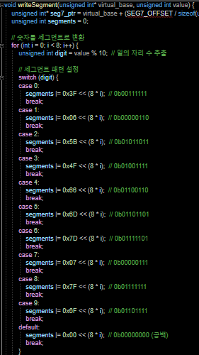
1차 개선(십진수 표현)
세그먼트에 표시되는 값을 십진수로 표현하고자 함. WriteSegment함수 수정
for문을 사용해서 숫자를 세그먼트로 변환하고, switch case문을 사용해 세그먼트 패턴을 설정했다.
calculate.c:16:5: error: ‘for’ loop initial declarations are only allowed in C99 mode
calculate.c:16:5: note: use option -std=c99 or -std=gnu99 to compile your code
컴파일 과정에서 위와 같은 오류가 나타났고 위 컴파일 오류를 해결하기 위해서 –std=c99옵션을 사용해서 컴파일하였다.
//calculate5.c

Slide 5
2차 개선(뺄셈 구현)
덧셈구현후 뺄셈도 표현하고 싶어
-> diff라는 변수 선언후 num1에 num2를 뺀값을 저장
->덧셈을 출력후 sleep(2); 즉 덧셈값을 보여준후 2초후에 뺄셈 값을 노출
//calculate6.c

Slide 6
3차개선 (음수표현)
뺄셈의 값이 음수가 될 경우 잘못된 값으로 표현이 되기에
writeSegment 함수를 다시 수정
-> isNegative를 사용 음수 여부를 저장할 변수를 설정, 음수일 경우 값에 (-)를 취해서 양수로 변환
-> 음수일 경우 숫자가 표현될 세그먼트 앞에 구별될 표시를 추가했다.
//calculate12.c

Slide 7
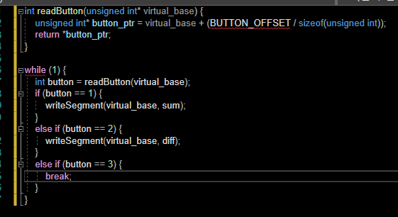
4차개선(버튼이용 값 출력)
* 덧셈값과 뺄셈값을 버튼을 눌러 확인하면 좋겠다는 생각 -> 첫번째 버튼을 누르면 덧셈값이 출력되고, 두번째 버튼을 누르면 뺄셈값이 출력되도록
readButton() 구현 1일때는 sum값 / 2일때는 diff값이 출력되도록 설정
* calculate40.c:119:9: warning: implicit declaration of function ‘usleep’ [-Wimplicit-function-declaration]
와 같은 에러가 발생했고 -std=gnu99옵션을 사용해서 ‘usleep’함수에 대한 암묵적인 선언 경고가 나타나지 않도록 컴파일 함.
//calculate42.c

Slide 8
출처
https://prosto.tistory.com/119 switch case문과 관련 참고 https://en.wikipedia.org/wiki/C99
컴파일 에러에 관한 옵션 -std=c99검색
https://gcc.gnu.org/onlinedocs/
컴파일 에러관련 옵션 -std=gnu99 검색

Slide 9
감사합니다.

